Slide 1
GESTION DES CHANGEMENTS IT
REUNION DE TRAVAIL n°15 : 3 mai 2022

Slide 2
ORDRE DU JOUR
1) CHANGEMENTS A VENIR
2) CHANGEMENTS A VALIDER
3) EVALUATION DES CHANGEMENTS :
4) CLOTURE DE CHANGEMENT :
Notes:
Martial

Slide 3
PARTIE 1 : CHANGEMENTS A VENIR
Notes:
Martial

Slide 4
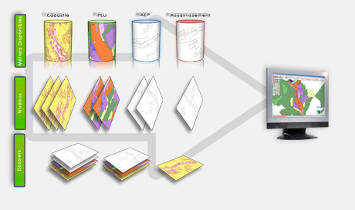
FOP196 : SUPPRESSION EDITOP
Notes:
Martial

Slide 5
TITRE CHANGEMENT
Suppression EDITOP
OBJET DU CHANGEMENT
Dette technologique.
Transposer toutes les fonctionnalités du SIG EDITOP (Construction, intégration, impression …) dans XMAP.
Implication des parties prenantes internes et externes.
Formations et accompagnement au changement
DESCRIPTIF DE L’EXISTANT
1 Serveur EDITOP
1 serveur de données EDITOP
5 licences EDITOP
EDITOP est l’outil d’intégration et de mise à jour de tout le SIG (sauf SPANC)
SOLUTION CIBLE
Transférer sur XMAP toutes les fonctionnalités de EDITOP
OBJECTIFS
Gain de temps pour l’intégration des plans
Suppression du format EDIGeO

Slide 6
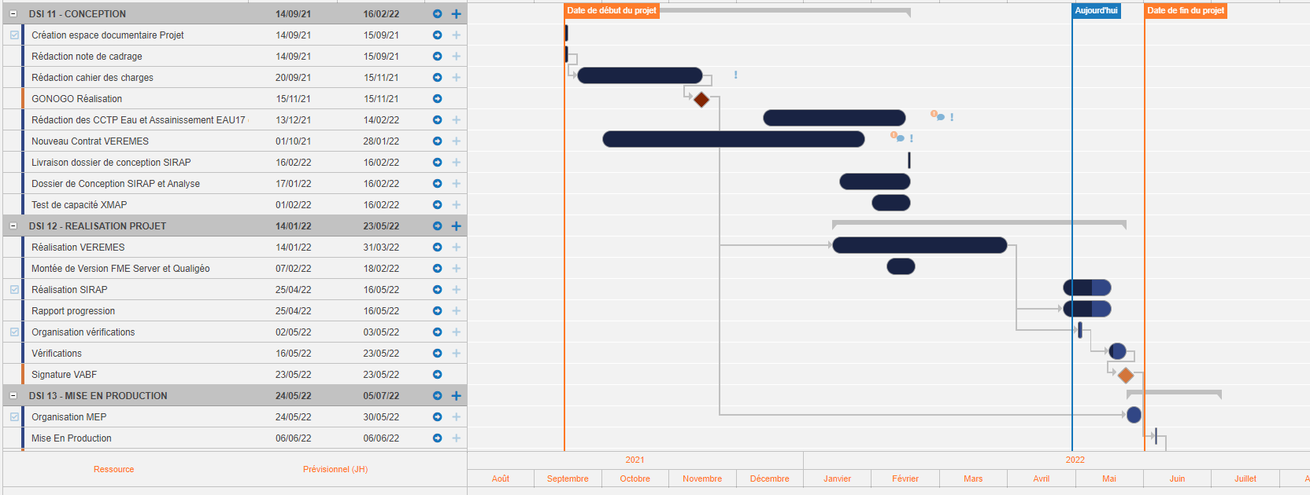
PLANNING ET METEO

Slide 7
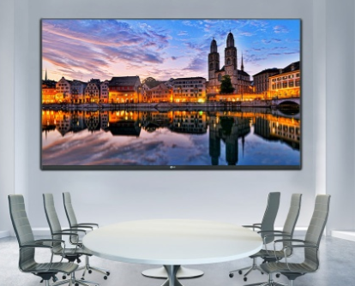
ECRAN PETITE SALLE
Notes:
Martial

Slide 8
ETAT DE LA SITUATION
Ecran défectueux
Réponse du prestataire :
« Je viens de passer une nouvelle commande pour le remplacement de l’écran avec reprise de l’ancien.
Désolé le dossier a pris du temps, le cas de situation étant très rare, cela a été compliquée à gérer »

Slide 9
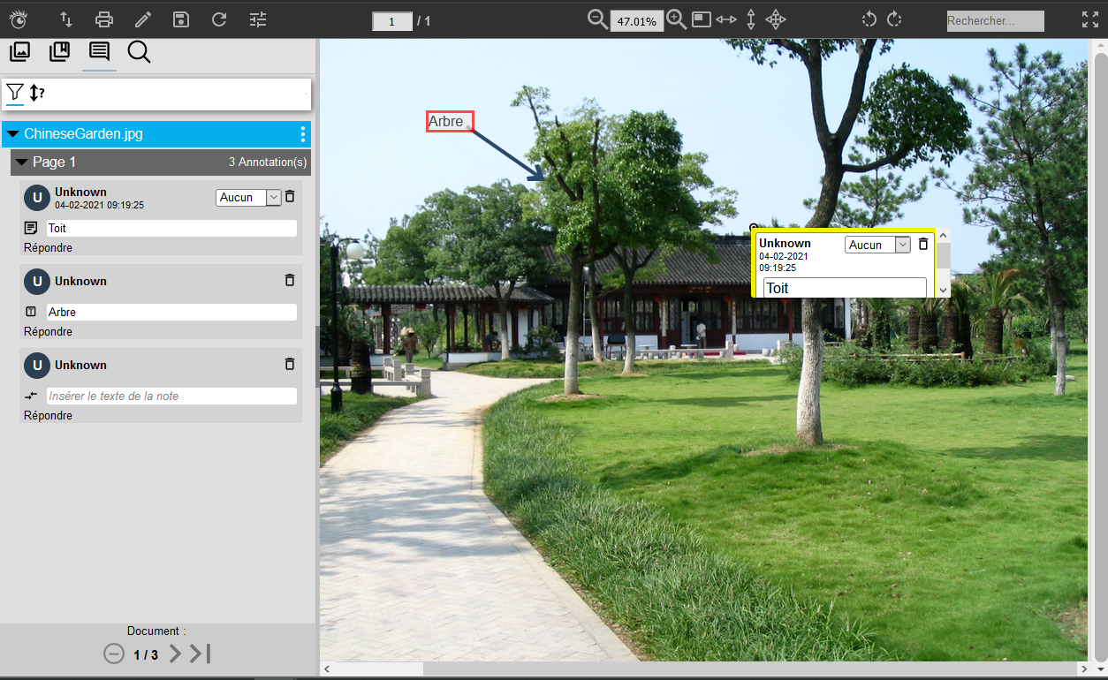
VISIONNEUSE ARENDER (ALFRESCO)

Slide 10
Mise en place d’une nouvelle visionneuse de documents sur ALFRESCO : ARENDER
Le besoin des agents Eau 17 :
Faire des annotations plus fiables et plus complètes sur un document .pdf pour que les retours/les corrections soient directement sur le document et en GED;
Avoir une meilleure visualisation des documents de la Suite Office en GED, sans télécharger les documents;
Pouvoir comparer 2 documents en GED (possibilité de 2 versions d’un même document).

Slide 11
Etat d ’avancement du changement :
ACTIONS | DATE ESTIMATIVE | DATE REELLE | STATUT
Installation de la visionneuse en Pre-Prod | 10/03/2022 |  | Fait
Vérification au bon fonctionnement VABF | DU 10/03/2022 AU 26/03/2022 | 02/05/2022 | A faire
Communication (diffusion d'un guide utilisateur) | 04/04/2022 | 02/05/2022 | Fait
Mise en production | 10/05/2022 |  | A faire
Formation testeurs / agents | 02 et 03/05/2022 // 01/06/2022 |  | A faire
Décision du Groupe de Travail sur le Changement :
Avis favorable émis le 08/03/2022 par les référents Eau17 lors du CAB #14.

Slide 12
FOP : CONNECTEUR ALFRESCO I-PARAPHEUR
Notes:
Martial

Slide 13
TITRE CHANGEMENT
Connecteur ALFRESCO I-PARAPHEUR
OBJET DU CHANGEMENT
DESCRIPTIF DE L’EXISTANT
SOLUTION CIBLE
OBJECTIFS
Mettre en oeuvre un outillage de connexion entre Alfresco et I-Parapheur

Slide 14
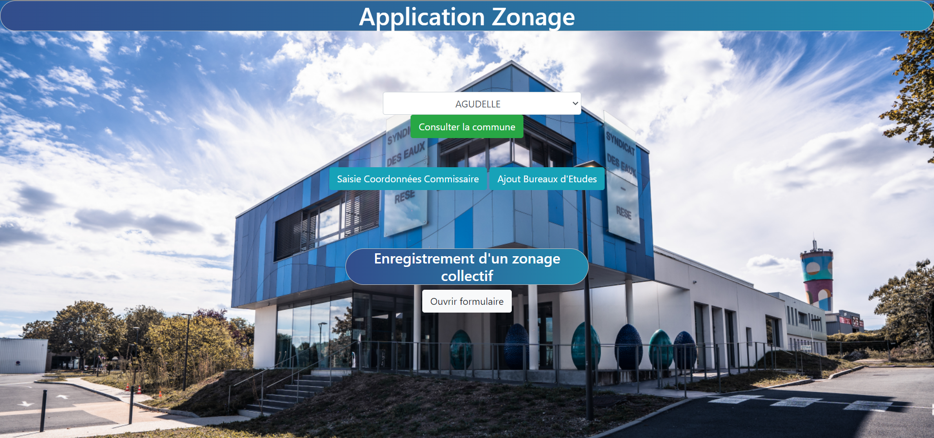
Reprise zonage
Notes:
Martial

Slide 15
TITRE CHANGEMENT
Projet de reprise de la base zonage
OBJET DU CHANGEMENT
Une migration de la base Access vers un environnement web pour pallier la dette technologique
DESCRIPTIF DE L’EXISTANT
La base Access limite les évolutions possibles
SOLUTION CIBLE
En faire une application moderne qui répond aux besoins des métiers.
Travailler en intégrant le métier dans le projet afin de s’assurer d’être en adéquation avec sa demande.

Slide 16
ETAT D’AVANCEMENT DU CHANGEMENT
ACTION | DATE ESTIMATIVE | STATUT
Migration de la base de donnée | Terminé | FAIT
Livraison de l’application en Préprod ainsi que son guide d’utilisation et le cahier des tests | Du 25/04 au 29/04 | FAIT
Correction des éventuelles problèmes rencontré lors des tests | Du 29/04 au 02/05 | FAIT
Mise en PRODUCTION | 04/05 | A faire

Slide 17
Réalisation
Des tests ont été réalisés avec le métier afin de s’assurer du bon fonctionnement de l’application avant son déploiement
Les actifs, le CMDB ainsi que le catalogue de services ont été mis à jour
Pour s’assurer de l’intégrité des données les formulaires ne sont accessibles en écriture que pour un groupe définit d’utilisateurs
La base Access de zonage qui était jusqu’à maintenant utilisée sera retirée afin de s’assurer que tous les utilisateurs utilisent le même support et que les informations soient bien stockées au même endroit
L’ancienne BDD restera accessible pour la DSI pendant 2 mois afin de s’assurer que les données soient récupérables en cas d’erreur de migration des données

Slide 18
AMELIORATION INTRANET
Notes:
Martial

Slide 19


Slide 20

EVALUATION DU NOUVEL INTRANET – FOP191
Notes:
Martial

Slide 21
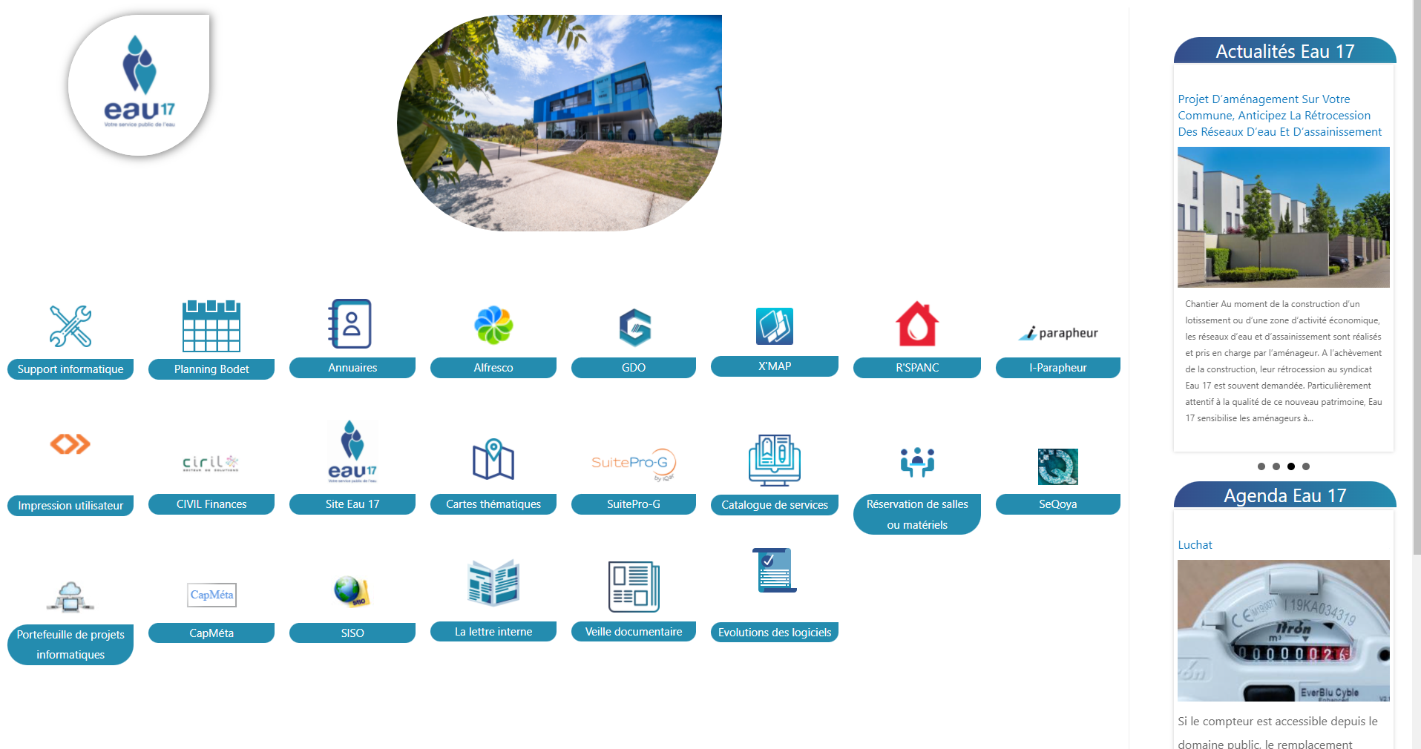
Enquête réalisée avec un questionnaire Forms :
Diffusion du questionnaire à tous les salariés par e-mail le 27/04/2022 – respect de l’anonymat
Fin de l’évaluation : le lundi 02/05/2022 – 11 heures
Résultats :
Faible participation : 18 personnes ont répondu à l’enquête.

Slide 22
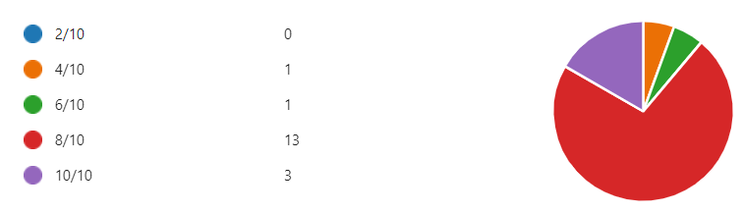
Question 1 :
Quelle note donneriez-vous au nouvel intranet ?
88% des personnes sont très satisfaites du nouvel intranet !
Notes:
Martial

Slide 23
Question 2 : Quels points pourraient être améliorés?
12 personnes ont fait des propositions sur l’intranet
Points soulevés : | Actions
Pouvoir paramétrer l'ordre des icônes selon un profil
Plus ergonomique en évitant la succession de pavés à touche/touche. Une disposition plus aérée, des couleurs plus lumineuses
le fond d'écran blanc mériterait d'être remplacé par une photo/un logo en transparence pour plus de convivialité de l'interface.
Services numériques et statut (marche / marche pas).
Le classement des supports (onglets!?) par thème et couleur pour une meilleur visibilité.
L'onglet "support informatique", en particulier pour la réservation du matériel. Peu lisible, bien souvent nous sommes confronté à des doublons de réservation sur les mêmes créneaux horaires.. Le + : Actualité Eau 17 et Agenda Eau 17!
Des icônes pour consulter des infos CSE ? des petites annonces ?
Un trombinoscope Le plan des bureaux Un lien vers un parcours utilisateur "nouvel arrivant" Un lien vers un outil de base de connaissance Eau 17 où retrouver sa documentation Un affichage des informations Eau 17
attention à ne pas mettre trop de clés d'entrée. Il y a déjà 22 logos, on risque à un moment de se perdre à nouveau. Peut-être que l'intranet pourrait être ajusté selon le type de profil/corps de métier pour limiter ce nombre (SISO est-ce utile d'y accéder pour la majorité des profils ? SuitePro-G idem , i-parapheur idem etc....)
Principalement un agenda plus visuel
L'habillage graphique
Peut-être un classement des icones par "thème", par exemple "informatique", "documentation" pour une meilleure visibilité ?
Tous les remarques sont enregistrées, priorisées et arbitrées.

Slide 24
Merci !
A vos agendas :
Prochain Comité Décisionnel « CAB16 » :
le XX JUIN 2022 :
de 9h30 à 11h
Dans la PETITE SALLE d’EAU17

